Slide 1
FLOWMAP
UE4 Studyg Group for Artist
公開版 v1.0

Slide 2
間違ってることが沢山あるかも
Notes:
間違ってること・正確では無いことがあったらすみません。 後ほど教えて頂けるとありがたいです。

Slide 3
Agenda
-本日の話の内容-

Slide 4
Agenda
フローマップとは？
UVスクロール
ノーマルマップorBC7
時間差の画像のブレンド
フローマップ関連情報
おまけのTIPS

Slide 5
What is flowmap?
-フローマップとは？-

Slide 6
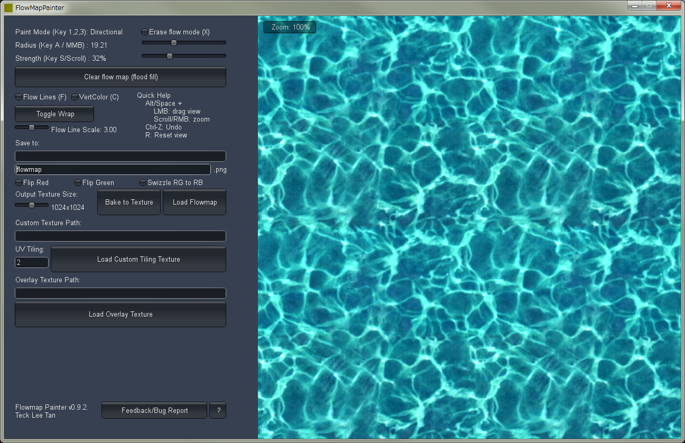
What is flowmap?
こんな絵柄があったとして

Slide 7
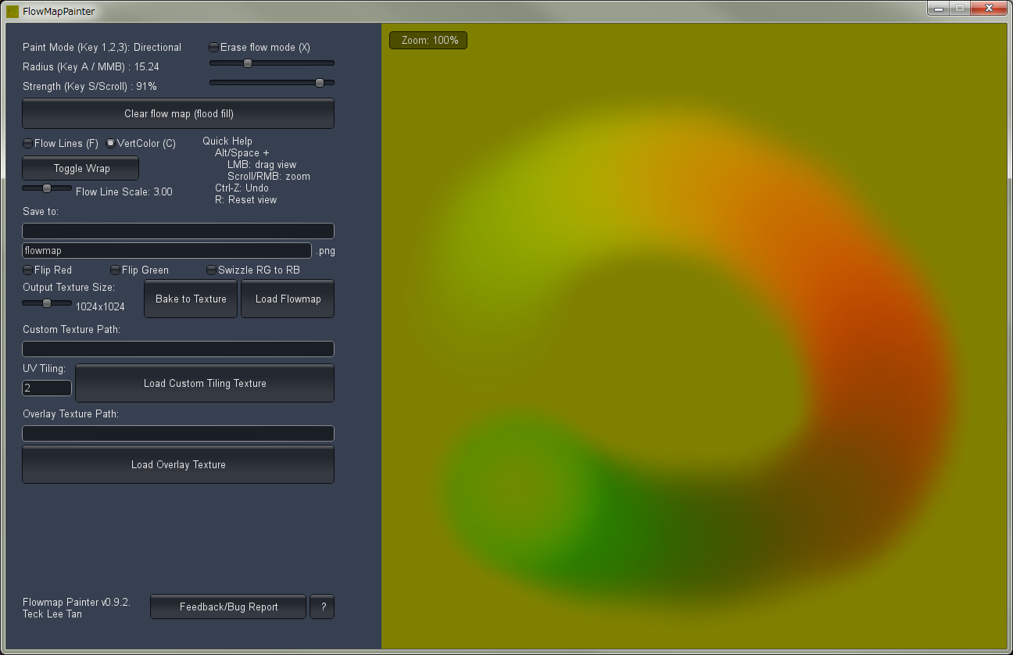
What is flowmap?
こんなテクスチャを使って

Slide 8
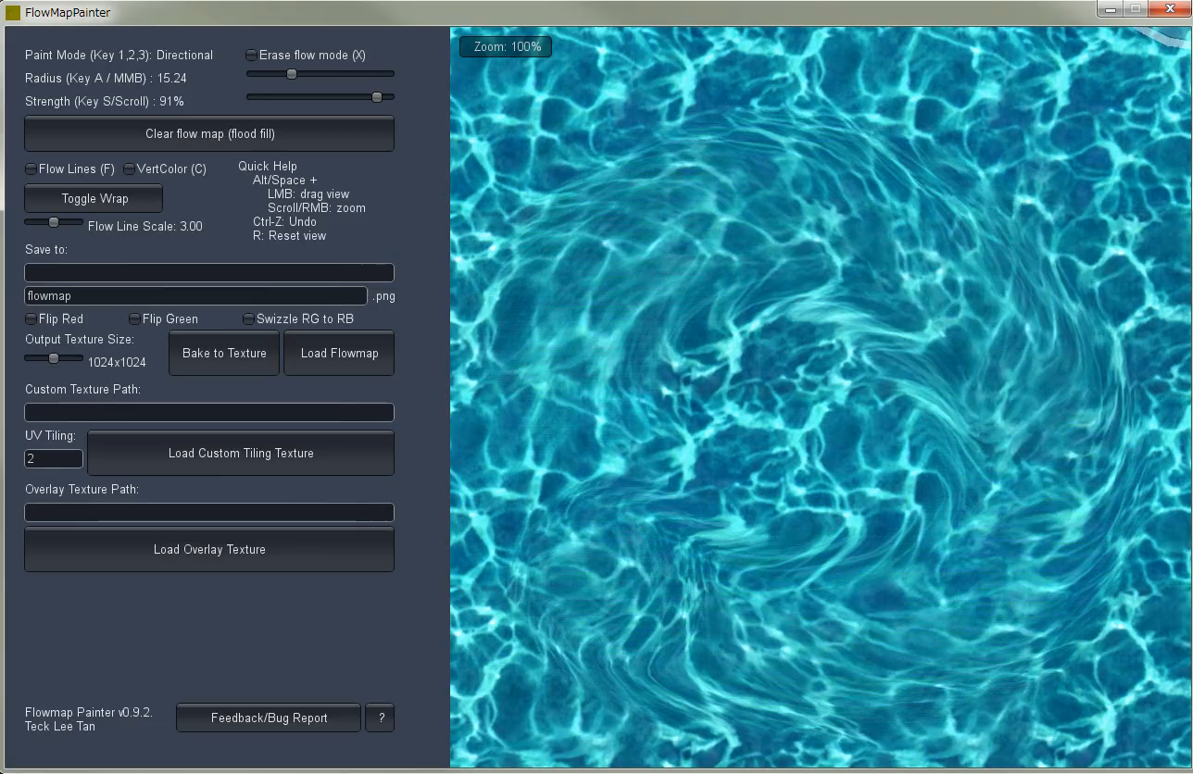
What is flowmap?
絵柄を流れるように動かす表現が可能
Notes:
この表現を行うためのテクスチャ自体をフローマップと呼んだり、この表現そのものをフローマップと呼んだりしているようです。

Slide 9
What is flowmap?
ピクセル単位の自由なUVスクロール
＋
延々と流れ続けているように見える

Slide 10

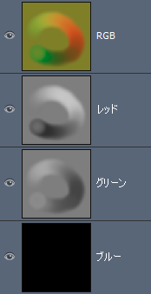
What is flowmap?
Notes:
先ほどお見せしたフローマップのテクスチャですが、流れる方向と強さを‥つまりベクトルの情報をテクスチャにベイクしたものになります。
UVに変化を与えるためのテクスチャなので、2チャンネルしか使いません。 U方向の強さはRチャンネルに、V方向の強さはBチャンネルに格納します。 ベクターマップとも呼ばれます。

Slide 11

What is flowmap?
Rチャンネル
127 動かない
128以上 プラス方向へ動く
126以下 マイナス方向へ動く
Notes:
普段よく扱う8bit、256色のテクスチャの場合、127‥つまり中間グレーの部分はまったく動かず、それ以上明るいとプラス方向へ、逆に暗いとマイナス方向へ影響力を与えます。
実際にどちらの方向へ動くかはマテリアルの組み方次第です。

Slide 12
What is flowmap?
何かのテクスチャと似てる？

Slide 13

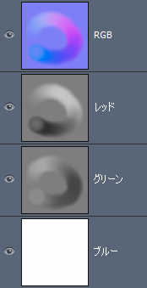
What is flowmap?
Notes:
そう、ノーマルマップです。 見た目としては、Bチャンネルが白か黒かの違いがあります。
この2つのテクスチャのフォーマットの違いについては後ほどお話します。

Slide 14
UV Scroll
-UVスクロール-
Notes:
UVスクロール。

Slide 15
UV Scroll
そもそもUVスクロールとは？
Notes:
フローマップのマテリアルの理解のために、まずUVスクロールから解説していきたいと思います。

Slide 16
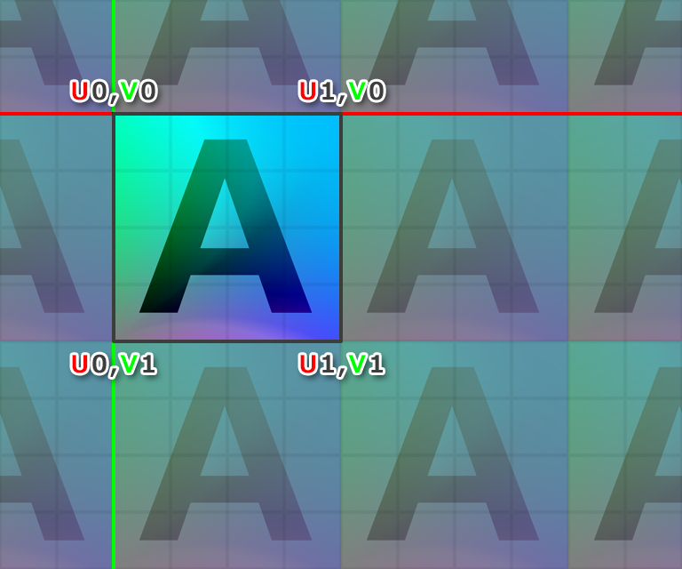
UV Scroll
UV座標のベースとなる範囲
Notes:
UE4でのテクスチャのUV座標の原点は左上になります。
横方向と縦方向に0～1の範囲が基本になります。

Slide 17
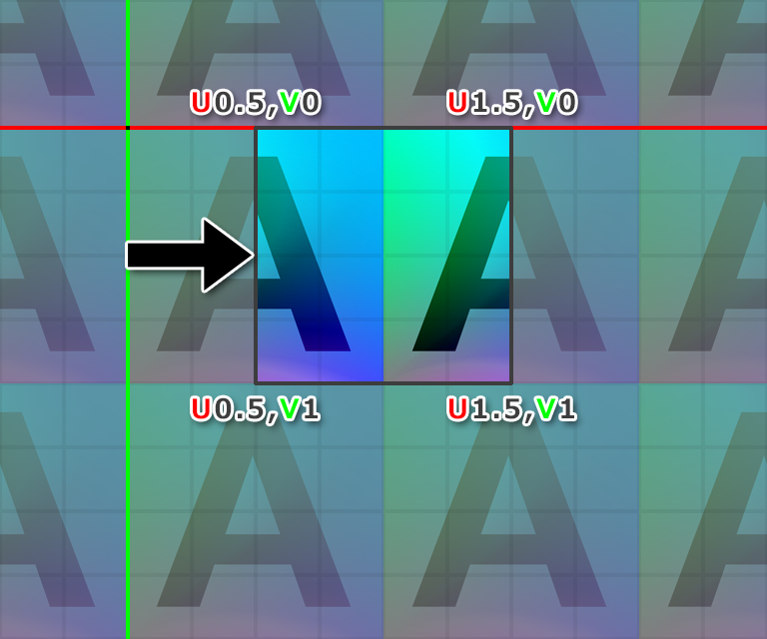
UV Scroll
Uの値が増えると絵は左に動く
Notes:
U座標の値が増えると右へ移動するイメージですが、絵柄は逆に左に移動します。
同じように、Vの値が増えると絵柄は上に移動します。
このあたりは直感的ではないので注意が必要です。

Slide 18
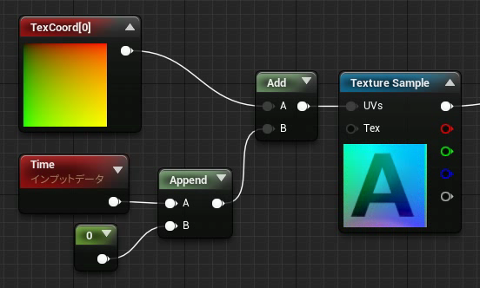
UV Scroll
U
V
Notes:
マテリアルに置き換えてみます。
Timeノードを使って、U座標全体に一律で同じ値を足し続けているので、絵柄全体が左に動きます。

Slide 19
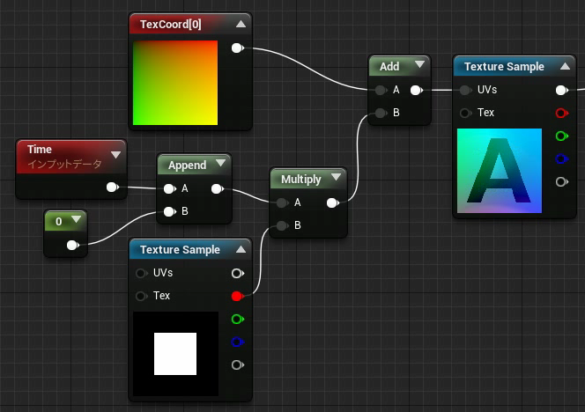
UV Scroll
Notes:
もちろん影響を与える部分を限定することもできます。

Slide 20
UV Scroll
UVスクロールは絵柄全体を動かす
・エフェクトで定番の表現
・風とかオーラとか
Notes:
UVスクロールと言えば、絵柄全体をある一方向に動かすものです。
昔からある定番のテクニックで、エフェクトには必要不可欠です。

Slide 21
UV Scroll
ピクセル単位でUV座標を 自由な移動量で変えた場合は？

Slide 22
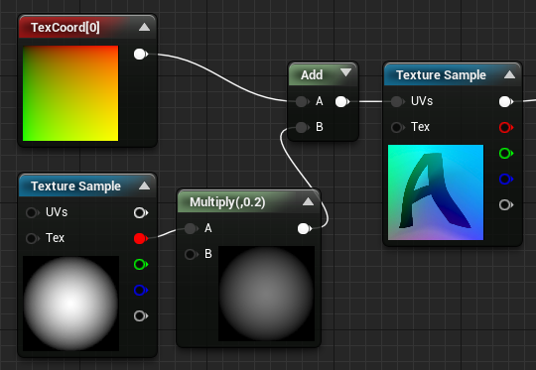
UV Scroll
値が増えたピクセルほど左上に絵がズレる
Notes:
少し影響を与えたいだけなのでMultiplyで20％にしています。

Slide 23
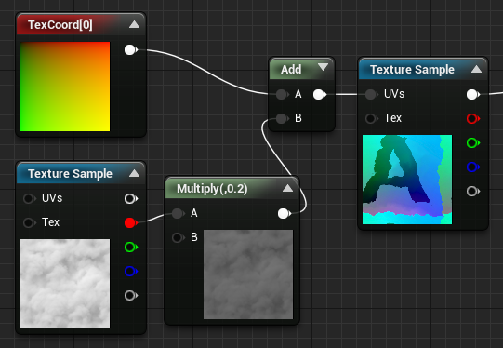
UV Scroll
色んな画像で絵を歪ませることが可能
Notes:
雲模様のテクスチャで絵柄を歪めたりもできます。

Slide 24
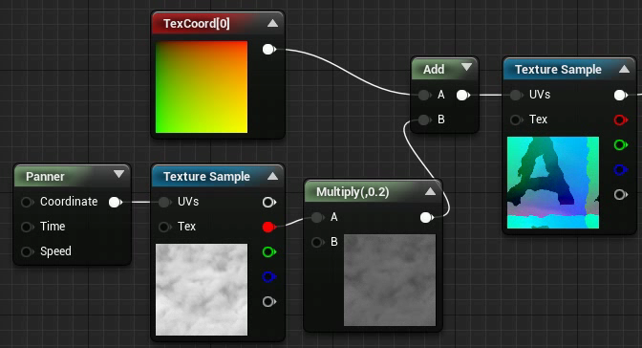
UV Scroll
Notes:
さらに雲模様のテクスチャをUVスクロールさせると歪みが変容し続けます。
ちなみにここで注意が必要なのが、UV座標に値を与えるほど左上に移動する点です。

Slide 25
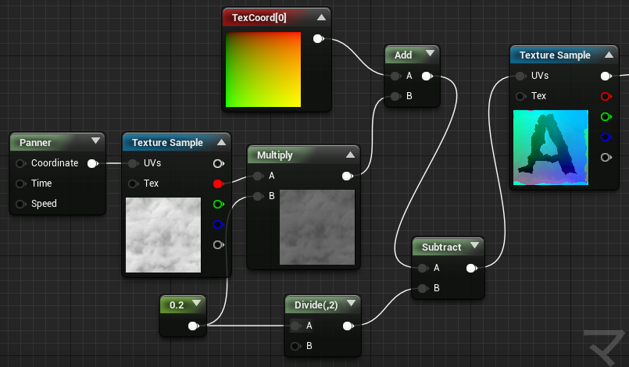
UV Scroll
必要なら左上にズレるのを補正したり
Notes:
中央に位置させたいなら、最後に絵柄全体を右下に移動させて補正することも可能です。
（それでも左上にズレ気味なのは歪み用のテクスチャが全体的に白に近いからです）

Slide 26
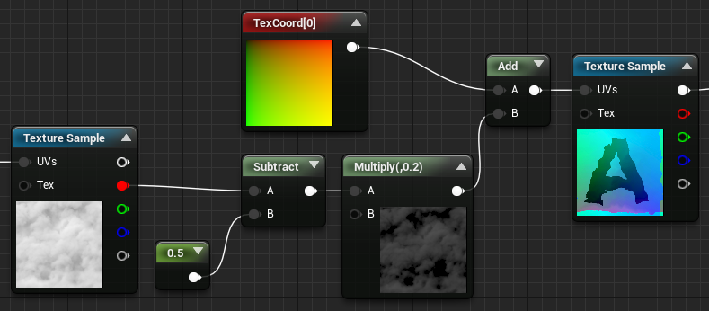
UV Scroll
-0.5～0.5の範囲で与えるようにしたり
Notes:
雲模様のテクスチャの色は0～1ですが、0.5を引くことで、マイナス0.5からプラス0.5の範囲に変えてやることもできます。 さらに2倍してマイナス1からプラス1にしてやっても良いとは思います。

Slide 27
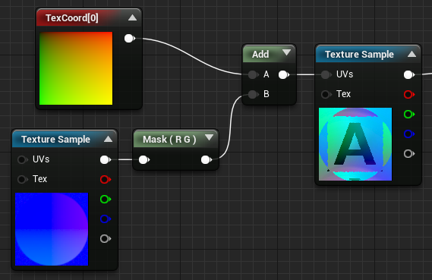
UV Scroll
ノーマルマップ使ったり
Notes:
テクスチャのフォーマットをノーマルマップにすれば、先ほどのような補正を入れなくても色の値は-1～1の範囲で扱われるので、構成がスッキリします。

Slide 28
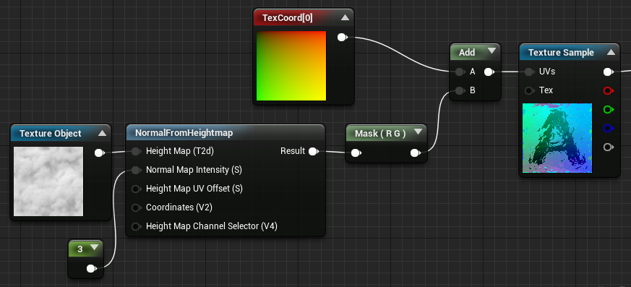
UV Scroll
ノーマルに変換して代用したりも？
Notes:
マテリアル関数のNormal From Heightを利用して、モノクロの画像をノーマルに変えて利用するということも可能です。 ただし、明るい部分や暗い部分が収縮したり膨張するような結果になるので、使う場面は限られるかも知れません。
また、リアルタイムで変換するのでその分余計な描画負荷が上乗せになると思います。

Slide 29
UV Scroll
テクスチャをピクセル単位で歪ませることを
テクスチャディストーション
と呼んでいて
エフェクトで定番の表現になる
Notes:
（呼んでいるのは私の周辺だけかも‥）

Slide 30
UV Scroll
フローマップと何が違う？

Slide 31
UV Scroll
ピクセル単位でUV座標を 自由に変える点は同じ

Slide 32
UV Scroll
時間が経つにつれUV座標の 変化を強くしていく
違い①

Slide 33
UV Scroll
Notes:
先ほど挙げた、テクスチャの絵柄を別のテクスチャで歪めた例。

Slide 34
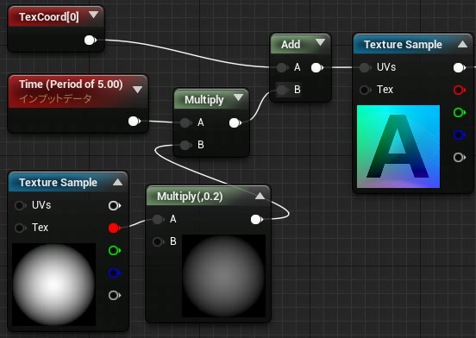
UV Scroll
Notes:
Timeを掛けてやることで、時間が経つにつれ歪む値が強くなっていきます。 ただ、歪み過ぎると絵柄が破綻してしまうのでこのままでは使えません。
そこで、破綻する手前まで歪ませたら歪む前に戻してやる必要があります。

Slide 35
UV Scroll
延々と流れ続けるように見せる
違い②

Slide 36
UV Scroll
こちらについては後ほど説明

Slide 37
Normalmap or BC7
-ノーマルマップかBC7か-

Slide 38
Normalmap or BC7
テクスチャの圧縮タイプについて
Notes:
ここでテクスチャの圧縮タイプについて補足しておきたいと思います。

Slide 39
Normalmap or BC7
Default
Alpha
Normal
VD
BC7
R
R
R
R
R
R
G
G
BC4
G
G
G
4bpc
B
B
BC5
B
B
8bpc
A
A
A
！
BC1
BC3
4bpc
8bpc
32bpc
8bpc
Notes:
UE4で利用可能な主な圧縮タイプはこちら。
‥（順に紹介）‥
VectorDisplacementmapはいわゆるフルカラーの4チャンネルです。 そのため1ピクセル32bitとなり、非常にデータサイズが大きくなります。
フローマップはVectorDisplacementmapを推奨する記事もありますが、個人的にはNormalmapやBC7で十分ではと思います。BC1でさえもゲーム画面で見ると気付かない場合もあると思います。

Slide 40
Normalmap or BC7
Default(BC1/3)
R
R
圧縮
圧縮
G
G
4bit/pixel
4bit/pixel
B
B
綺麗な圧縮
A
4bit/pixel
Notes:
普段よく使用されているのはDefaultじゃないでしょうか。
アルファチャンネルが無い場合は1ピクセル4bit、ある場合は8bitと倍になります。
それは、アルファチャンネルはRGBよりも綺麗な圧縮がかかるためです。

Slide 41
Normalmap or BC7
Normalmap(BC5)
綺麗な圧縮
R
4bit/pixel
綺麗な圧縮
G
4bit/pixel
Notes:
ノーマルマップで使われるBC5は2チャンネルしかありませんが、この綺麗な圧縮が使われるため1ピクセル8bitになります。
ちなみにインポート前のテクスチャのBチャンネルに情報があったとしても、BC5に設定するとBチャンネルは破棄され、マテリアルで使用時にはRとGチャンネルの値からBチャンネルの内容は自動的に生成されます。

Slide 42

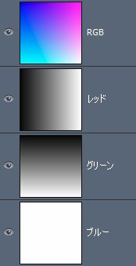
Normalmap or BC7
Notes:
さて、サンプルとなるテクスチャを用意しました。
Rチャンネルに横向き、Gチャンネルに縦向きのリニアなグラデーションを格納しています。

Slide 43
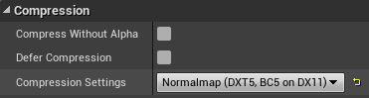
Normalmap or BC7
通常はNromalmap(BC5)
Notes:
UE4にインポートすると自動的に判別されてBC5というノーマルマップに適した圧縮タイプに設定されるかと思います。

Slide 44
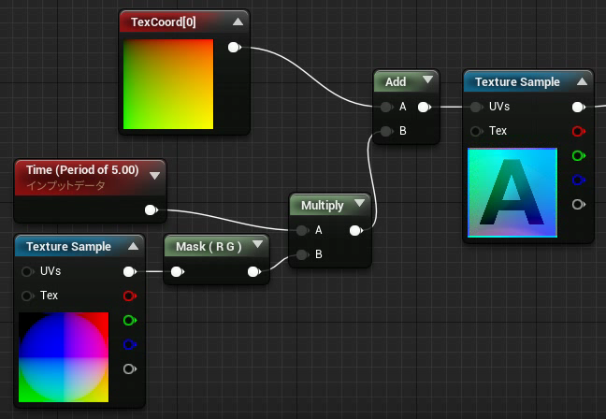
Normalmap or BC7
Notes:
絵柄を歪ませるテクスチャとして、このノーマルマップに設定したテクスチャを使った場合はこんな構成になります。
ノーマルマップは色の値が-1～1の範囲で扱われるので、中央に向かって絵が流れ、結果的に縮小していってる見た目になります。

Slide 45
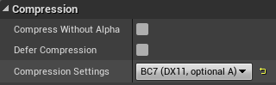
Normalmap or BC7
BC7にしたら？
Notes:
同じテクスチャを、今度はノーマルマップではなく通常のカラーマップ用の圧縮方式に変えてみます。 せっかくなのでDefaultよりも綺麗なBC7にします。

Slide 46
Normalmap or BC7
Default(BC3)
BC7
R
R
圧縮
G
G
4bit/pixel
BC7独自の綺麗な圧縮
B
B
8bit/pixel
綺麗な圧縮
A
4bit/pixel
A
Notes:
DefaultとBC7の違いも解説しておきたいと思います。
どちらも同じ1ピクセル8bitですが、BC7は独自の複雑な圧縮方式によって綺麗な結果になります。
ただ、BC7はアルファチャンネルがあっても無くても1ピクセル8bitです。

Slide 47
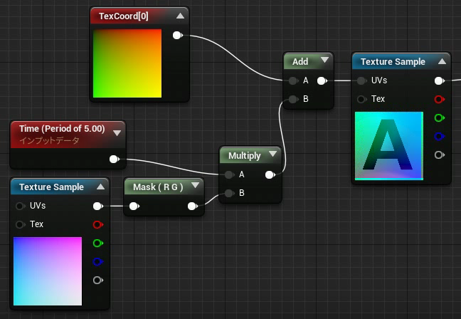
Normalmap or BC7
Notes:
DefaultやBC7を使用した場合、色の値は通常通り0～1の範囲になるので、左上に縮小していく結果になりました。 これがノーマルマップとの違いです。

Slide 48
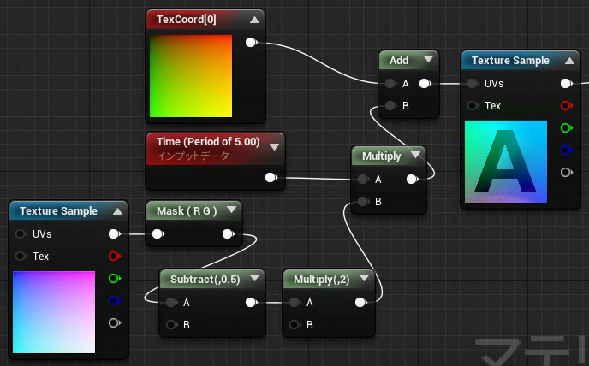
Normalmap or BC7
Notes:
なので0.5引いて2倍することで、-1～1の範囲に補正してあげます。 そうするとノーマルマップを使った時と同じく中央に縮小する結果になりました。
（ノーマルマップより絵柄の縮小結果が汚いですが、ノーマルマップのミップマップの方が綺麗なのでそのため？）

Slide 49
Normalmap or BC7
つまりフローマップを Normalmap(BC5)にするか
またはBC1/3やBC7にするかで マテリアルの構成が少し変わる

Slide 50
Normalmap or BC7
4チャンネルのテクスチャの利点
Notes:
それから、2チャンネルのノーマルマップでは無く、4チャンネルのテクスチャにする利点がひとつあります。

Slide 51
Normalmap or BC7
Default(BC3)またはBC7の場合
R
フローマップA
G
B
フローマップB
A

Slide 52
Normalmap or BC7
その代わり、AとBのどちらを使うか
切り替えられる構成にする必要が‥
「UE4 Dotproductでテクスチャの チャンネルを指定する」 http://effect.hatenablog.com/entry/2018/05/14/013516
Notes:
余分なノード構成の追加、余分なテクスチャフェッチ、作業フローの煩雑化、そしてテクスチャにそれぞれどんな絵柄が格納されているかサムネイルから分かり辛いといったデメリットがあり、運用自体が難しいかも知れません。

Slide 53
Blend Picture
-時間差の絵柄のブレンド-

Slide 54
Blend Picture
延々と流れ続けるように
見せるには？

Slide 55
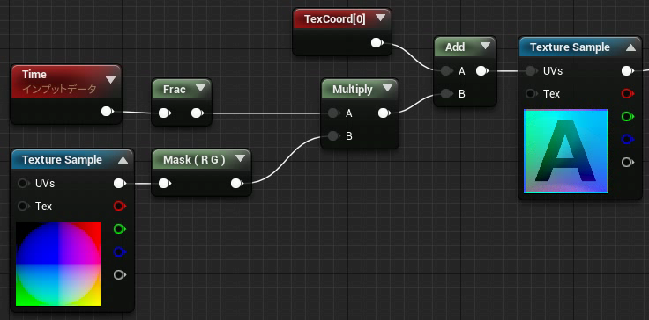
Blend Picture
Timeから小数点だけ取り出す

Slide 56
Blend Picture
初期位置に戻る瞬間にガクつく
そこで‥

Slide 57
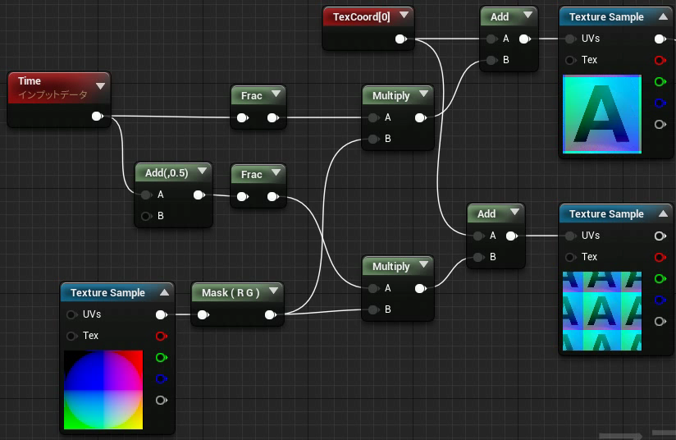
Blend Picture
タイミングを半分ズラす

Slide 58
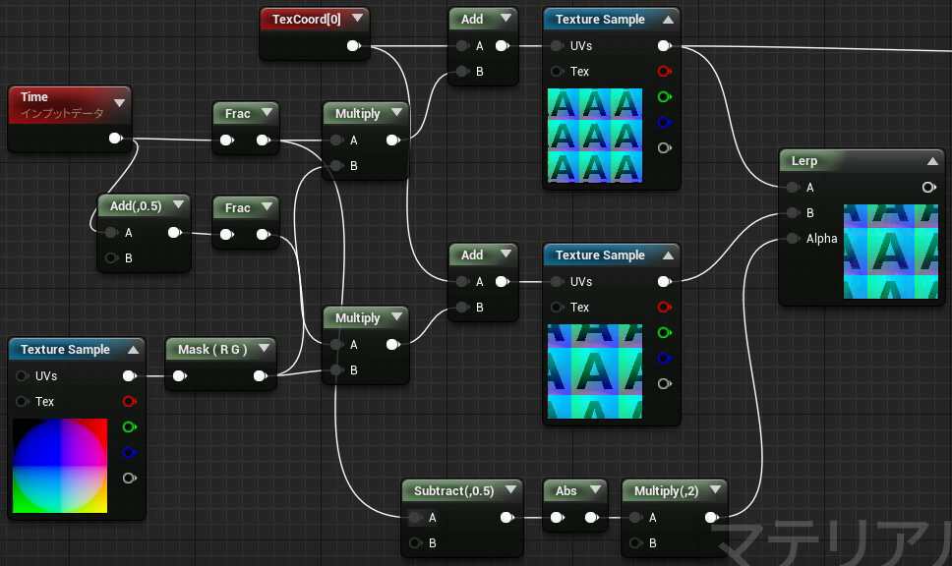
Blend Picture
三角波でブレンドする

Slide 59
Blend Picture
三角波とは？

Slide 60
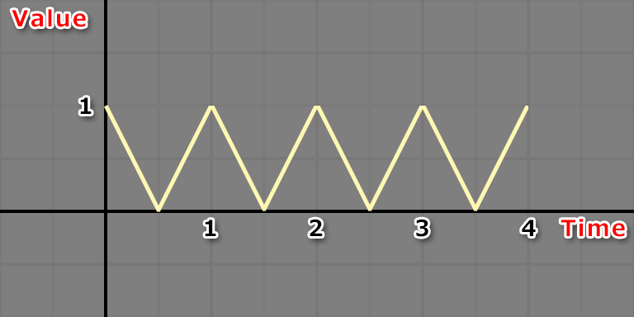
Blend Picture
こんなグラフ

Slide 61
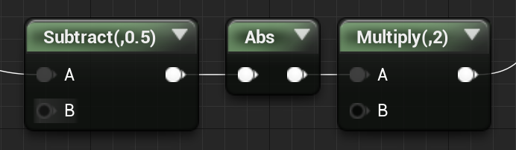
Blend Picture
なぜこれが三角波になるのか？

Slide 62
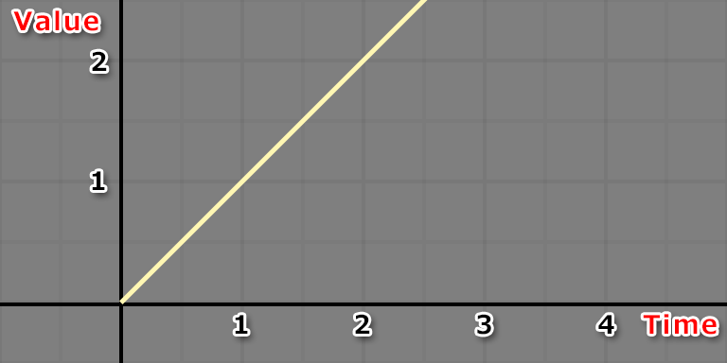
Blend Picture
Timeのグラフ

Slide 63
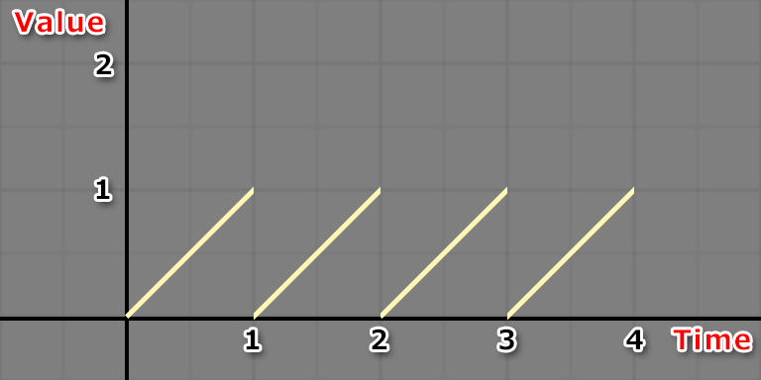
Blend Picture
TimeとFracでのグラフ

Slide 64
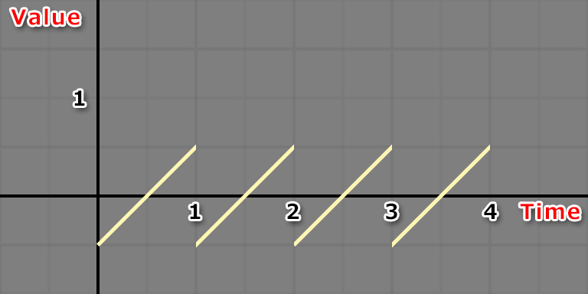
Blend Picture
さらに-0.5したグラフ

Slide 65
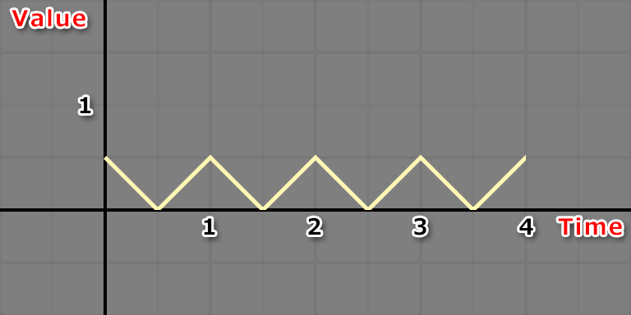
Blend Picture
さらに絶対値にしたグラフ

Slide 66
Blend Picture
さらに倍にしたグラフ

Slide 67
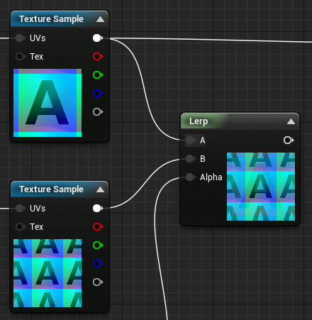
Blend Picture
B
A
AとBを行ったり来たりする

Slide 68
Blend Picture
B
A
初期値になるタイミングを隠している

Slide 69
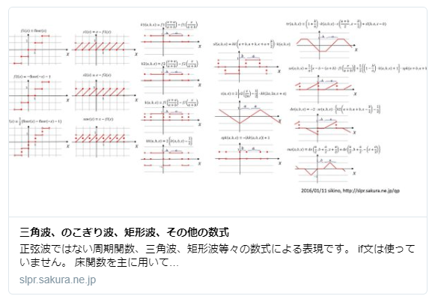
Blend Picture
他にも矩形波でブレンドする例もある
三角波や矩形波も組み方は色々ある様子
三角波、のこぎり波、矩形波、その他の数式 | シキノート
http://slpr.sakura.ne.jp/qp/periodic-analytical/
Notes:
「数式」で検索すると色々出てくると思います。

Slide 70
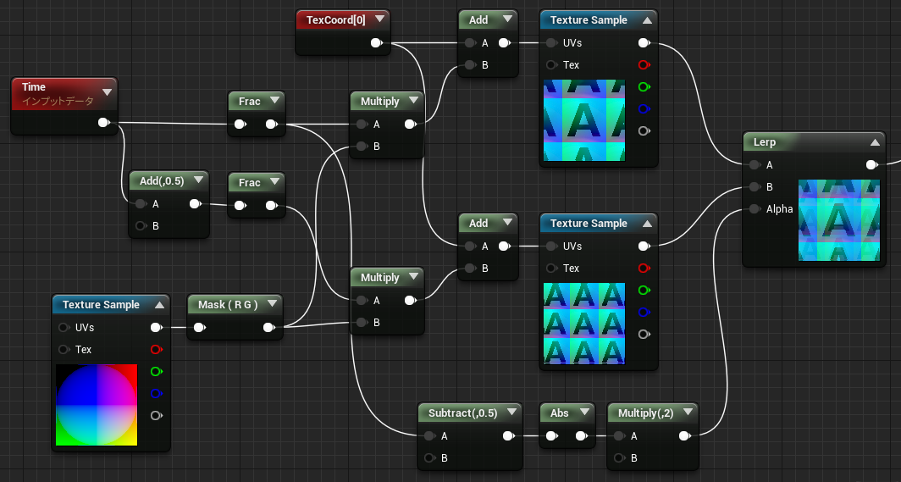
Blend Picture
つまりこれがフローマップの最小構成

Slide 71
Blend Picture
あとは必要に応じてパラメータを追加
・ベースとなるテクスチャのタイリング数 ・ベースとなるテクスチャのUV移動速度 ・フローマップテクスチャのタイリング数 ・時間の速度 ・UVの移動量
・etc

Slide 72
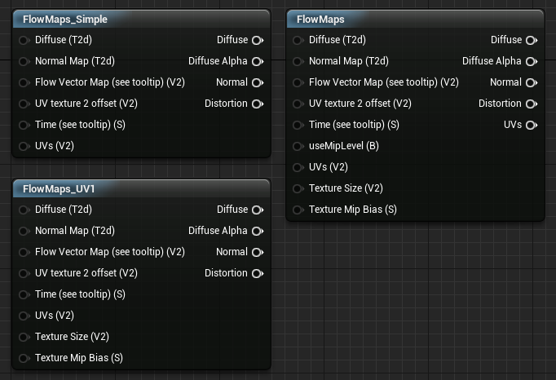
Blend Picture
UE4標準でフローマップの関数もある
Notes:
UE4標準でフローマップのマテリアル関数も用意されていますが、不要な構成も含まれていたりするので、プロジェクトで正式に利用する場合は必要に応じた最小限の構成を自作することをおすすめします。
自作する方が勉強にもなります。

Slide 73
Relevant Information
-関連情報-
Notes:
（この時点で25分が目標）

Slide 74
Blend Picture
課題は
ベクターマップをどう作るか？
それによりどんな表現ができるのか？
だったりする
Notes:
マテリアルの解説をしておいて身も蓋もない話ですが、フローマップで課題になるのはマテリアルよりも、テクスチャをどう作るかだったり、フローマップでどんな表現が可能になるのかだったりします。

Slide 75
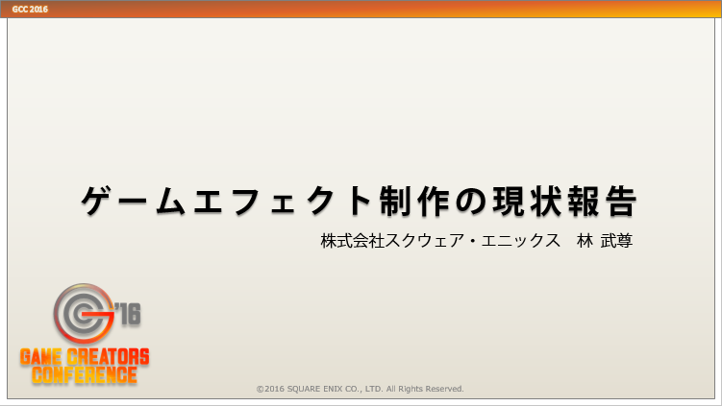
Blend Picture
GCC 2016
https://www.slideshare.net/ponta5884/gcc2016-59130495
Notes:
こちらのスライド内で、フローマップを何のツールで作るかについてちょっとだけまとまっています。

Slide 76
Blend Picture
今後、SubstanceやHoudiniで
作るケースが増えていきそう
Notes:
ここ最近、感じるのは、Substance DesignerやHoudiniを使った事例がどんどん増えていきそうだという点です。

Slide 77
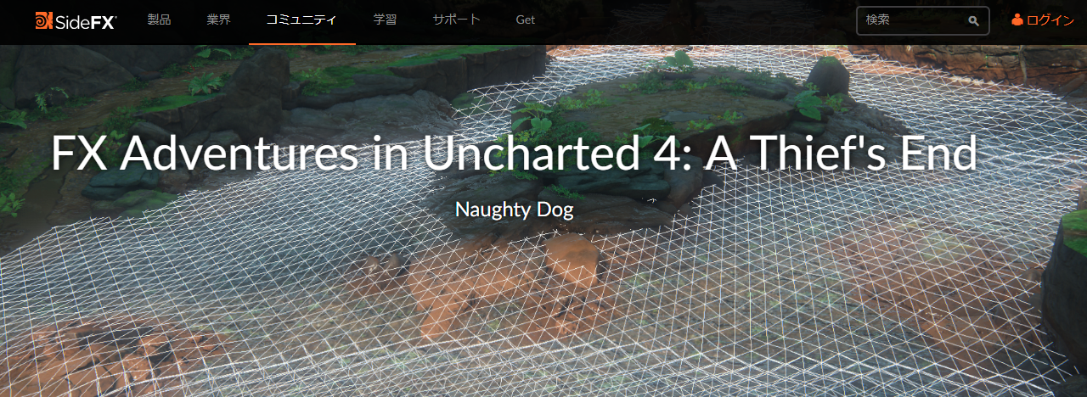
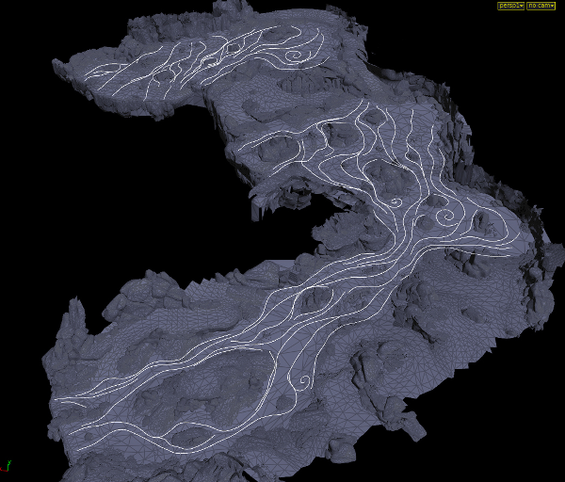
Relevant Information
FX Adventures in Uncharted 4: A Thief's End | SideFX
https://www.sidefx.com/ja/community/fx-adventures-in-uncharted-4-a-thiefs-end/
Notes:
Uncharted4の川でHoudiniを使ってフローマップを作成した例が紹介されています。
記事自体はかなり前からありましたが、後に日本語に訳されて掲載されました。

Slide 78
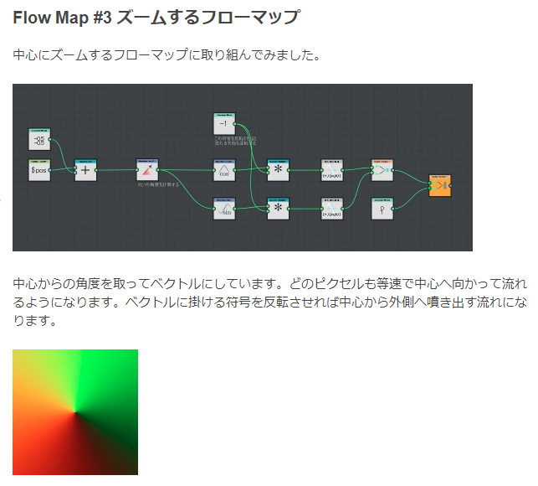
Relevant Information
カテゴリー別アーカイブ: Substance Designer |とあるデザイナーのテクニカルノート
https://issekinichou.wordpress.com/category/substance-designer/
Notes:
Substance DesignerのPixel Processorを使ってフローマップを生成するTIPSの解説記事もあります。

Slide 79
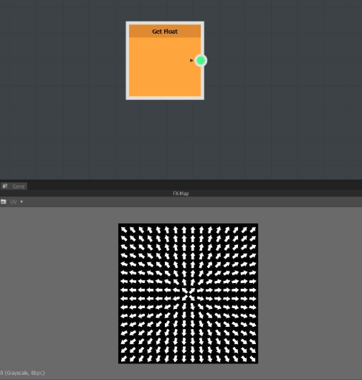
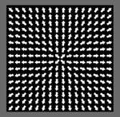
Relevant Information
Fx-Map : using vector maps | Allegorithmic Documentation
https://support.allegorithmic.com/documentation/display/SDDOC/Fx-Map+%3A+using+vector+maps
Notes:
Substance Designerのエフエックスマップを使って、ベクトルの流れを矢印画像を使って可視化する方法が解説されています。 私はこちらはまだ試してません。紹介だけ。

Slide 80
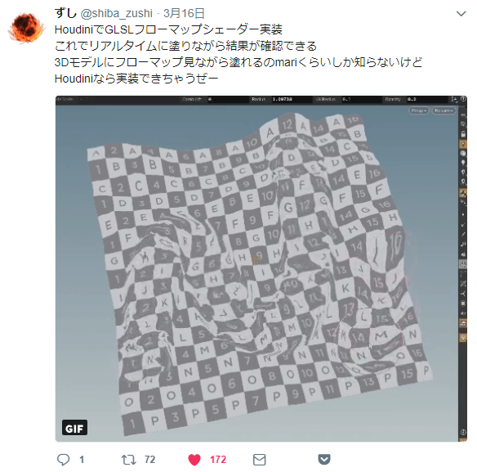
Relevant Information
ずし @shiba_zushi | twitter
https://twitter.com/shiba_zushi/status/974684732750413825
Notes:
ずしさんがHoudiniのビューポート上でモデル表現をなぞるとフローマップを生成できて、かつそれをプレビューできるようにGLSLを書くというのを試されています。

Slide 81
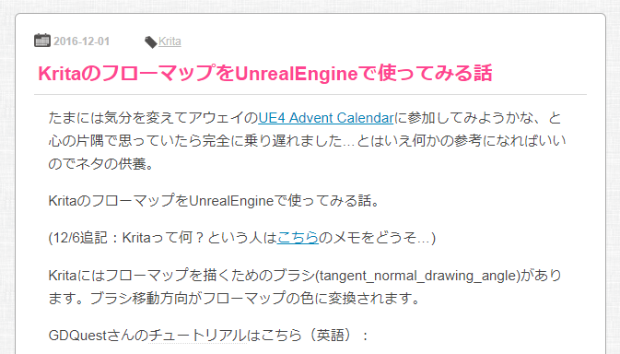
Relevant Information
KritaのフローマップをUnrealEngineで使ってみる話 | Kritaでぐるぐるお絵かきブログ
http://sp-cute.hatenablog.com/entry/2016/12/01/231516
Notes:
フリーのペイントツール「Krita」でフローマップを描く記事が上がっていたり‥

Slide 82
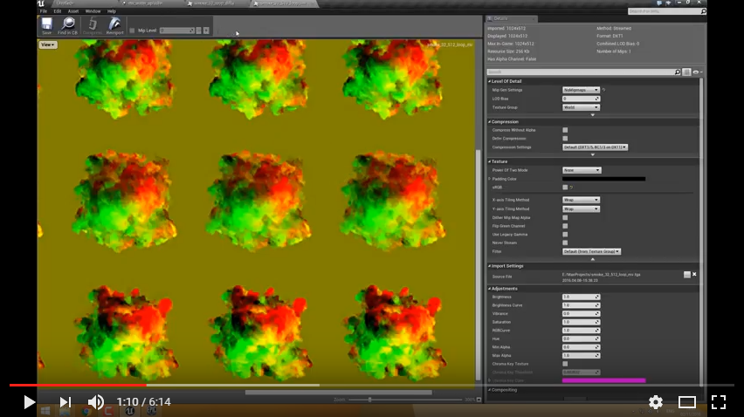
Relevant Information
Motion Vector & 2D gradient lookup Shader - Unreal Engine 4 | YouTube
https://www.youtube.com/watch?v=_sia8H6k8hk
Notes:
フローマップ自体を連番アニメで使っているケースも探すとちょこちょこ見つかります。

Slide 83
Bonus
-おまけ-

Slide 84

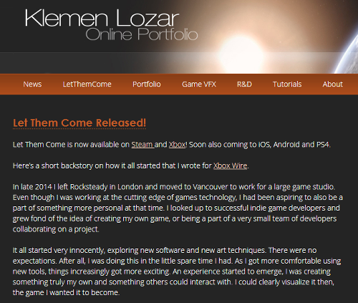
Bonus
https://twitter.com/klemen_lozar
http://www.klemenlozar.com/
Notes:
エフェクトの作例がちょこちょこツイートされています。

Slide 85
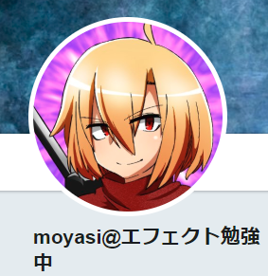
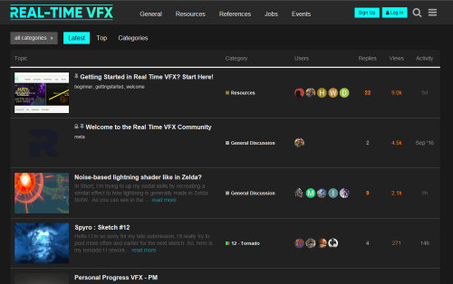
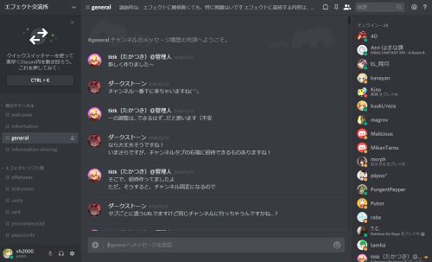
Bonus
コミュニティ
https://twitter.com/torisutamoyasi
Real Time VFX https://realtimevfx.com/
Discord エフェクト交流所
https://discordapp.com/invite/wpYbygh
Notes:
Discordを使った国内のエフェクトのコミュニティ「エフェクト交流所」はmoyasiさんのtwitterプロフィールまたはスライド内のリンクが招待リンクになっています（moyasiさんに承諾を得て掲載しています）

Slide 86
Bonus
最近、注目している人

Slide 87
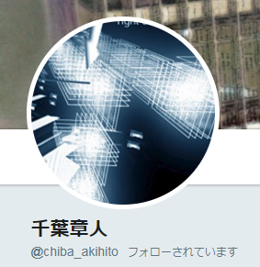

Bonus
https://twitter.com/chiba_akihito
https://twitter.com/Gaxil
Notes:
こちらのお二人のツイートに注目しています。

Slide 88
Bonus
最近「おおっ」と思ったTIPS

Slide 89

Bonus
Gil Damoiseaux @Gaxil | twitter
https://twitter.com/Gaxil/status/989451306569027586

Slide 90
Bonus
早速、試してみる

Slide 91

Bonus
パイプ形状のモデルを用意
Notes:
ある程度、細かく割っておきます。

Slide 92

Bonus
マテリアルを用意（Masked）
Notes:
まずはこちらのような構成のマテリアルを用意しました。
樹の枝の先端を消すためにBlend ModeはMaskedになっています。

Slide 93

Bonus
パラメータを変える様子
Notes:
パラメータを動かすとこのような感じになります。

Slide 94

Bonus
構成の解説（グラデーション）
Notes:
構成を詳しく見ていきます。
まず、テクスチャ座標のGチャンネルをリニアなグラデーションとして利用します。 グラデーションの上方向がモデルの先端になるようなUVになっています。

Slide 95
Bonus
構成の解説（パラメータ）
Notes:
それから、樹の枝が成長するという意味でBranchGrowthというパラメータを用意しました。

Slide 96
Bonus
構成の解説（加算と切り捨て）
Notes:
BranchGrowthパラメータから入ってくる値をグラデーションに足して、切り捨てています。
どういうことか？

Slide 97


Bonus
構成の解説（加算と切り捨て）
Notes:
ここは丁寧に解説しておきます。
まず、グラデーションをそのままグラフにするとこのようになります。

Slide 98

Bonus
構成の解説（加算と切り捨て）
0
Notes:
BranchGrowthパラメータから0が入ってきた場合、0を足してもグラフは何も変わりません。

Slide 99


Bonus
構成の解説（加算と切り捨て）
Notes:
そして切り捨てると1までの値は全て0になります。

Slide 100

Bonus
構成の解説（加算と切り捨て）
0.5
Notes:
BranchGrowthパラメータから0.5が入ってきた場合、グラフ全体が0.5増えます。

Slide 101

Bonus
構成の解説（加算と切り捨て）
Notes:
そして切り捨てると1を超える値が出てくるため、0.5を境に0と1に結果が分かれます。

Slide 102

Bonus
構成の解説（加算と切り捨て）
1
Notes:
BranchGrowthパラメータから1が入ってきた場合、グラフ全体が1増えます。

Slide 103

Bonus
構成の解説（加算と切り捨て）
Notes:
そして切り捨てると1を全ての値が1になります。

Slide 104
Bonus
パラメータを変える様子
Notes:
もう一度、パラメータを変える様子を見てみます。

Slide 105
Bonus
Ceil(シール) = 天井 = 切り上げ
Floor(フロア) = 床 = 切り捨て
Notes:
余談です。
CeilとFloorのどちらが切り上げでどちらが切り捨てかを忘れがちかも知れませんが、和訳するとそのままの意味になっているので、このことを覚えておくと良いでしょう。

Slide 106

Bonus
モデルの先端を細くする構成
Notes:
次に、ワールドポジションオフセットで頂点を動かして、モデルの先端を細くする構成を試してみます。

Slide 107
Bonus
モデルの先端を細くする構成
Notes:
頂点法線に値を掛け算するのが最もシンプルだと思います。
マイナスの値を掛けると、法線と逆向きに移動します。

Slide 108
Bonus
モデルの先端を細くする構成
Notes:
縦のグラデーションをワンマイナスで反転させます。
そしてどれくらい細めるかを指定するTaperというパラメータを用意しました。
-10で丁度モデルが最も細くなります。
グラデーションに対して-10を掛けると‥

Slide 109

Bonus
モデルの先端を細くする構成
-10
0
Notes:
このように、白い部分は-10、黒い部分は0になります。
つまり白い部分は細くなり、黒い部分は太さが変わりません。

Slide 110

Bonus
モデルの先端を細くする構成
Notes:
ここでひとまずパラメータを変える様子を見てみます。
-10を超えるとモデルが逆転してしまい、また0より大きい値を与えると元のサイズより太くなってしまいます。

Slide 111

Bonus
Clampで制限する
Notes:
そこで、Clampノードは挟んで-10より小さくならないように、また0より大きくならないよう制限します。

Slide 112

Bonus
モデルの先端を細くする構成
Notes:
これで、細くする構成は良い感じになりました。

Slide 113

Bonus
モデルの根元から先端に向かって細くする
Notes:
次に、BranchGrowthパラメータを変えることで、モデルの根元から先端に向かって細くなっていくようにします。

Slide 114

Bonus
モデルの根元から先端に向かって細くする
Notes:
つまりこんな感じにします。

Slide 115

Bonus
モデルの根元から先端に向かって細くする
Notes:
先ほどの構成を拡大します。

Slide 116

Bonus
モデルの根元から先端に向かって細くする
0
1
Notes:
BranchGrowthパラメータから0が入ってきたら、グラデーションが全て真っ白になれば、全ての頂点がTaperパラメータによって細くなります。
なので、ワンマイナスでBranchGrowthの0-1の値を反転させて、グラデーションに足しています。

Slide 117

Bonus
モデルの根元から先端に向かって細くする
1
0
Notes:
BranchGrowthパラメータから1が入ってきたら、グラデーションは何も変わらず、根元から先端にかけて徐々に細くなる状態になります。

Slide 118

Bonus
モデルの根元から先端に向かって細くする
2
-1
Notes:
ちなみにBranchGrowthパラメータから2が入ってきたら、ワンマイナスで-1になり、グラデーションは真っ黒になり、Taperの画強を受けず、全ての頂点が元のパイプの太さになります。

Slide 119
Bonus
モデルの根元から先端に向かって細くする
Notes:
もう一度パラメータを変える様子を見てみます。
太さが変わるのは良いのですが、一番細くした部分が残って見えてしまっています。

Slide 120

Bonus
先端から先を透明にする
Notes:
そこで、一番最初に試した、先端から先を透明にする構成を加えます。

Slide 121

Bonus
先端から先を透明にする
Notes:
すると、先端から先のゴミが消えて良い感じになりました。
ひとまずは完成です。

Slide 122
Bonus
「Smoothstep」
を加えてみる
Notes:
最後にSmoothStep関数を使って、グラデーションに変化を与えてみます。

Slide 123


Relevant Information
Smoothstepはこんなグラフ
Notes:
SmoothStepは一般的な関数で、MinとMaxでClampした中身を直線ではなくS字カーブにしてくれるものです。

Slide 124


Bonus
Smoothstepを加える
Notes:
UE4のマテリアルで利用したい場合は、カスタムノードに図のようなコードと入力ピンを設定します。

Slide 125

Bonus
Smoothstepを加える
Notes:
そしてこのように構成をしました。選択しているノードが変わった部分です。

Slide 126


Bonus
Smoothstepを加える
1
Notes:
BranchGrowthパラメータから1が入ってきた時は、グラフが図のように0～1の範囲内に収まるようにします。

Slide 127
Bonus
Smoothstepを加える
1
Notes:
SmoothstepのMinの値を変えることで、細くなり始める位置を自由に変えられます。

Slide 128

Bonus
Smoothstepを加える
0
Notes:
BranchGrowthパラメータから0が入ってきた時は、モデル全体が細くなる必要があるので、このグラフのような結果になるようMinとMaxの値を変える必要があります。

Slide 129
Bonus
Smoothstepを加える
0
-1
Notes:
実はこれは簡単なことで、Minの値とMaxの値を-1してやるだけです。

Slide 130

Bonus
Smoothstepを加える
2
Notes:
BranchGrowthパラメータから2が入ってきた時は、モデルの全ての頂点の太さが変わらないよう、0にしてやる必要があります。

Slide 131
Bonus
Smoothstepを加える
2
+1
Notes:
これも簡単なことで、Minの値とMaxの値を+1してやるだけです。

Slide 132

Bonus
Smoothstepを追加する
Notes:
パラメータを自由に変えてみます。
Smoothstepで細くなる位置を変えたり、Taperで最大の細さを変えたりしてもちゃんと反映されています。
ここからテクスチャを貼る場合、スライドする先端の位置に合わせてテクスチャもUVスクロールさせます。
ギルさんの解説では、最後に自然な見た目になるよう凹凸を与えていました。

Slide 133
Bonus
God of Warをプレイした際に流行りの
Vertex Animation Texture
だと思った
Notes:
God of Warの序盤のあたりでこの樹の枝が動く最初の場面が登場しますが、今流行り（？）のVAT（3Dソフトで頂点アニメーションさせた結果をテクスチャにベイクしてランタイムで再現する手法）だと思っていました。
しかしこの方法だと変形のために大きくメモリを食ったりはせず、シンプルなシェーダーでお手軽にできてしまいます。
目からウロコでした。色々な活用ができると思います。

Slide 134
Bonus
ワールドポジションオフセットは便利！
各頂点のカラーに移動量をベイクするとかも？
Notes:
ワールドポジションオフセットで頂点を移動させること自体かなり活用法がありそうですが、オフセットしたい移動量を各頂点カラーのアルファ値あたりに格納するといったこともできますねという話も最近出ました。

Slide 135
Bonus
以上になります
Notes:
以上になります。
（スライド制作の際にヒアリングにご協力頂いたKYさん・KFさん・KMさん、ありがとうございます！）

Slide 136
Thank you for listening!
-ご清聴ありがとうございました！-
Notes:
ご清聴ありがとうございました！

